Slide 1

Číslo projektu MŠMT: | CZ.1.07/1.5.00/34.0865
Číslo materiálu: | VY_32_INOVACE_16_01_péče o dítě
Název školy: | ZŠ, PŠ a MŠ Česká Lípa, Moskevská 679, příspěvková organizace
Ročník: | II. ročník praktické školy
Vzdělávací oblast: | Odborné činnosti
Předmět: | Rodinná výchova
Tematický okruh: | Sexuální výchova
Téma: | Péče o dítě
Název autora: | Eva Pitelková
Vytvořeno dne: | Duben 2013
Anotace | DUM určený k seznámení žáků se základními vědomostmi péče o novorozence a kojence
Klíčová slova: | Výživa novorozence a kojence, umělá výživa, mléčné a nemléčné přídavky, hygiena, přebalování, výbavička, kosmetika

Slide 2
METODICKÝ POPIS
Výklad a procvičení
nové látky

Slide 3
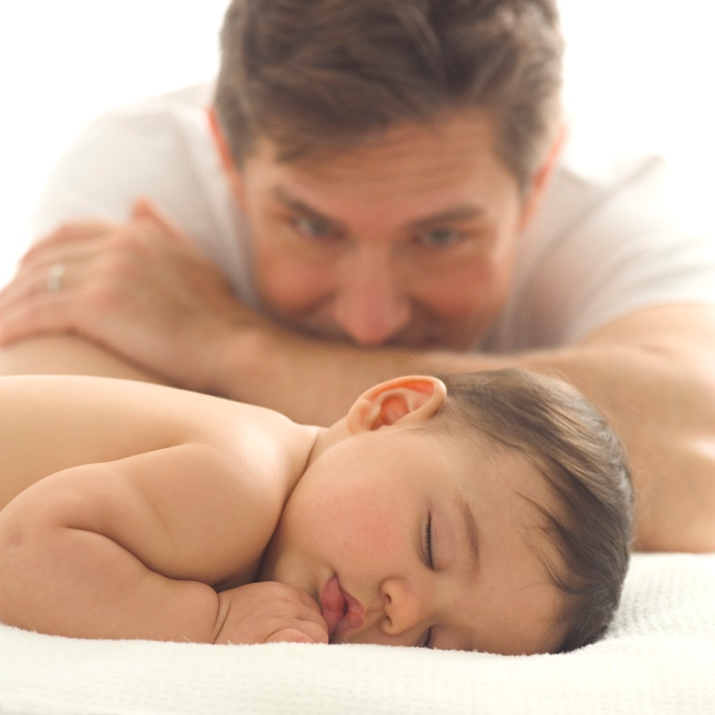
Péče o dítě
Bezpečí
Teplo kolem 20°C
Dostatek spánku
Pravidelná strava
Otužování a hygiena
Klidné rodinné zázemí
Pobyt na čerstvém vzduchu
Vhodné bytové zařízení pro děti

Slide 4

Výživa novorozence a kojence
N
JÁ CHCI PAPAT!

Slide 5
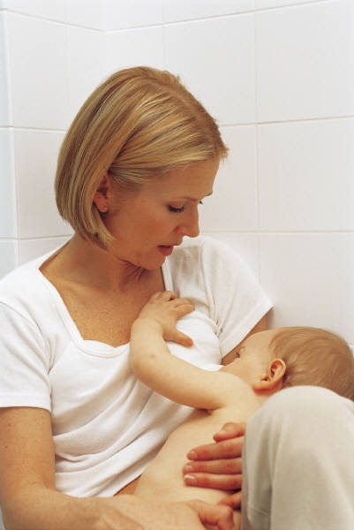
Kojení mateřským mlékem
Kojené dítě do 6-ti měsíců ještě bez příkrmů

Slide 6
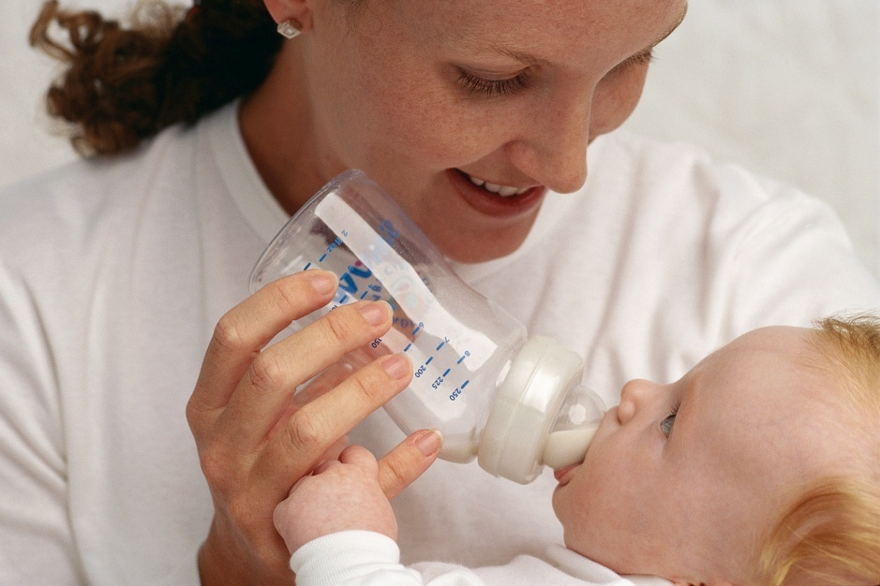
Umělou výživou

Slide 7
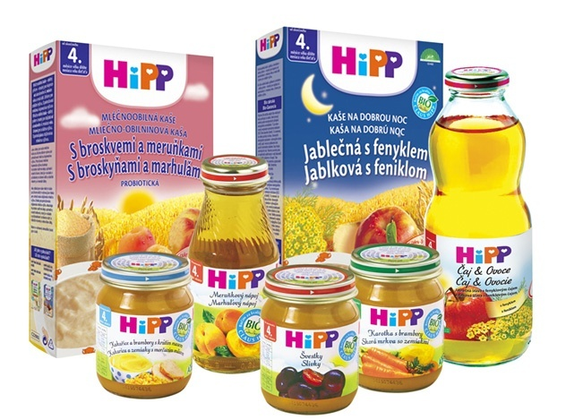
NEMLÉČNÉ PŘÍDAVKY
od 6. měsíce
Zeleninové a ovocné pyré
Zeleninové polévky
Umělé mléko a mléčné kaše
Mateřské mléko

Slide 8
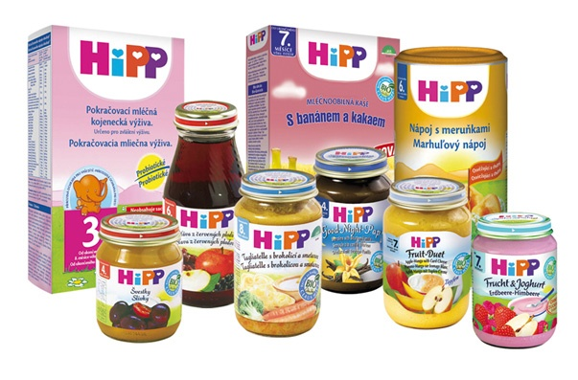
NEMLÉČNÉ PŘÍDAVKY
od 8. měsíce
Zeleninové a masové polévky
Ovocné a mléčné kaše
Dětské čaje
Šťávy
JÍDLA LEHCE STRAVITELNÁ NEKOŘENĚNÁ NESOLENÁ

Slide 9
PLNÁ VÝŽIVA
(od 1 roku)
Jaká má být strava ?
Lehce stravitelná
Nekořeněná
Málo solená
Malé kousky
Hodně ovoce a zeleniny
Kojení, mléčné výrobky

Slide 10
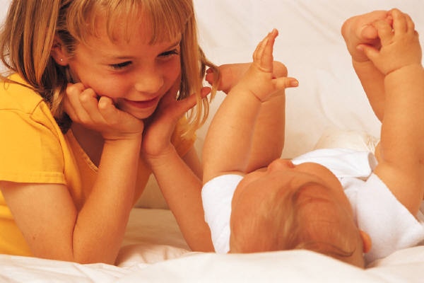
.
JAK DÍTĚ PŘEBALIT?

Slide 11
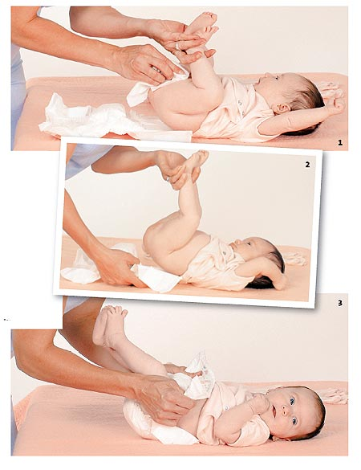
Připravit pomůcky
-1
Položit dítě na rovnou podložku
-1
Sundat dupačky a rozevřít plenu
-1
Pokožku očistit od stolice a moči
-1
Vyhodit špinavou plenu
-1
-1
Genitálie a zadeček otřít zepředu dozadu
Ošetřit tělo ochranným krémem
-1
Čistou plenu vložit pod zadeček lepítkem nahoru
-1
Plenu zalepit
-1

Slide 12
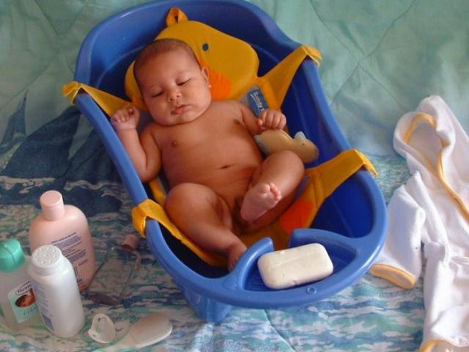
Jak koupat?
Namydlit na přebalovacím stole
Přenést na podložku do vaničky s teplou
vodou 36°C a omýt
Na přebalovacím stole osušit
Vyčistit oči, uši, nos a pupík
Ošetřit dětskou kosmetikou, zapudrovat
Obléknout
Ostříhat nehty, učesat

Slide 13
Pomůcky pro hygienu
Speciální vanička s podložkou
Teploměr do vody
Osuška a čisté pleny
Dětské mýdlo
Gázové vatové čtverečky
Krém proti opruzeninám
Dětské mléko, krém po koupeli
Oční kapky

Slide 14
Základní výbavička pro miminko

Slide 15
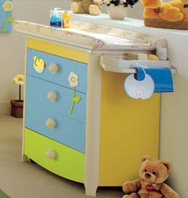
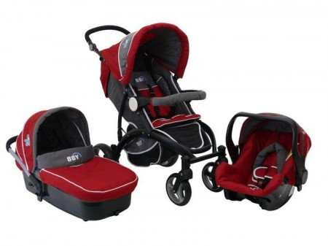
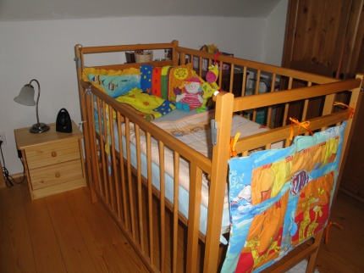
Přebalovací pult
podložka
Kočárek, autosedačka
zavinovačka, fusak, peřinka,
deka, polštář
Postýlka
peřinka, polštář, matrace
povlečení

Slide 16
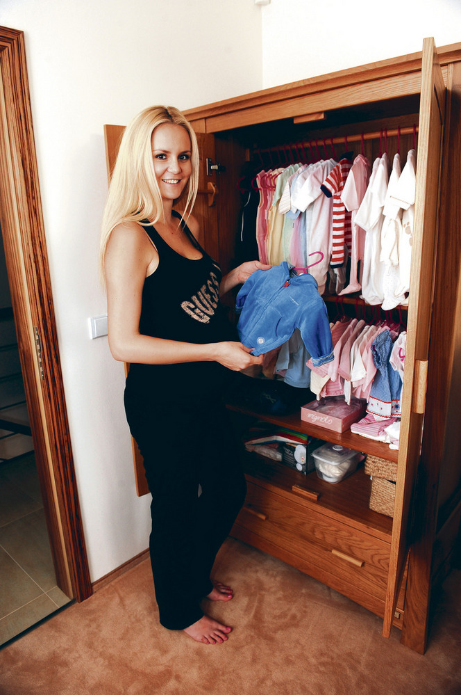
Jaké oblečení pro miminko ?

Slide 17


TEPLÉ POČASÍ
7-10x kojenecké body
2x košilka
3x overal
3x dupaček z bavlny vel.56 -62
3x kabátek kojenecký vel.56-62
2x čepička- bavlna
2páry ponožek
1x bavlněné rukavičky
1x kabátek
CHLADNÉ POČASÍ
1x zimní kombinéza
2x teplá čepička
1x boty do dupaček
3x punčocháče

Slide 18
VHODNÁ DĚTSKÁ KOSMETIKA
OLEJÍČEK DO ŠESTI TÝDNŮ
NEPARÉMOVANÉ MÝDLO
V ZIMĚ PROMAŠŤUJÍCÍ KRÉM
NA SUCHOU POKOŽKU PLEŤOVÉ MLÉKO,
KRÉM
.
.
KRÉM S OCHRANNÝM FAKTOREM
PROTI SLUNEČNÍMU ZÁŘENÍ

Slide 19
Jsou věty ve správném pořadí? Označ je čísly.
Namydlit na přebalovacím stole.
Na přebalovacím stole osušit.
Ošetřit dětskou kosmetikou a zapudrovat.
Přenést na podložku do vaničky s teplou
vodou 36°C a o mýt.
Vyčistit oči, uši, nos a pupík.
Ostříhat nehty a učesat.
Obléknout

Slide 20
POUŽITÉ ZDROJE
BATOLE KRESLENÉ:C:\Users\Owner\AppData\Local\Microsoft\Windows
\Temporary Internet Files\Content.IE5\Q35GV4A6\MM900365298[1].gif
TÁTA A DÍTĚ: C:\Users\Owner\AppData\Local\Microsoft\Windows\Temporary Internet Files\Content.IE5\3GHTXPFK\MP900408926[1].jpg
KOJENÍ: C:\Users\Owner\AppData\Local\Microsoft\Windows\Temporary Internet Files\Content.IE5\Q35GV4A6\MP900308947[1].jpg
MATKA S KOJENECKOU LÁHVÍ:
C:\Users\Owner\AppData\Local\Microsoft\Windows\Temporary Internet Files\Content.IE5\GS2PI68L\MP900402163[1].jpg
NEMLÉČNÁ VÝŽIVA 6 MĚS,: http://www.ekoworld.cz/Files//3-pokracovani.jpg
NEMLÉČNÁ VÝŽIVA 6 MĚS,: http://www.ekoworld.cz/Files//3-pokracovani.jpg
NEMLÉČNÁ VÝŽIVA 8 MĚS: http://www.nakupvakci.cz/userfiles/miminko-
osusky.jpg
MIMINO 3X: http://mladazena.maminka.cz/assets/mlada-zenamaminka/materstvi/52c.jpg

Slide 21
POUŽITÉ ZDROJE
VANIČKA: ahttp://www.rodina-finance.cz/img/tn/4/13915.jpg
KOČÁREK: http://www.hracky-kocarky.com/fota/5962_vfoto.jpg
POSTÝLKA: http://www.tehotnicek.cz/upload/tehotnicek/24544/1606.JPG
PŘEBALOVACÍ PULT:https://encryptedtbn3.gstatic.com/images?q=tbn:ANd9GcRz5uTUI7_wQhNAL
1rab8y hI5ZHqTOYdWol- 69GdKxD3oho7t_zUi-reA
OBLEČENÍ: http://img.blesk.cz/img/1/medtitle/617942_.jpg
SLUNCE:C:\Users\Owner\AppData\Local\Microsoft\Windows\Temporary Internet Files\
Content.IE5\81HF6LFK\MC900440405[1].png
VLOČKA:C:\Users\Owner\AppData\Local\Microsoft\Windows\Temporary Internet Files\
Content.IE5\81HF6LFK\MC900439774[1].png

